Slide 1
Дієслово: загальне значення, морфологічні ознаки, синтаксична роль
Двадцять третє жовтня
Класна робота

Slide 2
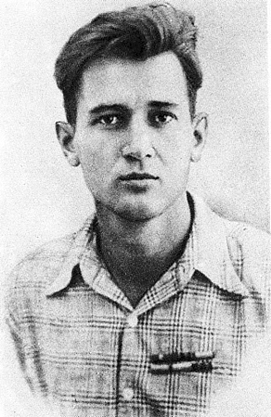
Треба берегти як зіницю ока безцінну
культурну спадщину нашого народу...
О. Гончар

Slide 3
Самостійна частина мови
1. Конкретна фізична дія.
2. Стан.
3. Вияв ознаки.
4. Процес мовлення й мислення.
5. Стосунки між людьми, почуття, переживання.
Що робити?
Що зробити?
Дієслово
Форми дієслова:
Інфінітив
Особова форма
Безособова форма
Дієприкметник
Дієприслівник
Морфологічні ознаки:
Вид
Перехідність
Дієвідміни
Спосіб
Час
Число
Особа
Рід
Синтаксична роль: присудок, рідше будь-який член речення

Slide 4
Дієслово має такі морфологічні ознаки:
Минулий
Час
Теперішній
Майбутній

Slide 5
Число
Особа
Рід

Slide 8
Що зробити?
Що робити?

Slide 10
Завдання №1. Виписати дієслова, вказати їх час, особу/рід, вид).
1. Чесної праці вітер не розвіє.
2. Не піймав карася, то и коропа не виглядай.
3. Без праці калач не заробиш.
4. Уміла рука не схибить.
5. Наука в ліс не веде, а з лісу виведе.
6. Давніх друзів забувають, а при горі згадують.

